Slide 1
ANALISIS DEL COVID-19
¿Cuál fue el impacto del virus en el mundo?

Slide 2

1.Contexto y audiencia 2.Preguntas de interés 3.Análisis exploratorio 4.Insights

Slide 3

Contexto
El virus Covid-19 ha demostrado ser un evento sin precedentes que ha afectado a casi todos los aspectos de la sociedad global.
Algunas de las variables donde se pudo ver reflejada su incidencia fueron y son:
Salud pública y atención médica
Lecciones para futuras pandemias
Impacto socioeconómico
Desigualdades y vulnerabilidades
Avances científicos y médicos
Audiencia
Este análisis intenta contestar, con evidencia, algunas preguntas que tienen relación con las variables anteriormente mencionadas. Estas respuestas ayudarán a entender el . del virus en la sociedad

Slide 4
Preguntas de interes
¿Cuales son los 5 países principales en los cuales hubieron más cantidad de muertes?
Segun la cantidad de casos de Covid, cuantos finalizaron en muertes y cuantos se recuperaron?
De los casos activos actualmente, cuantos terminaron en muertes y cuantos se recuperaron?
¿Cuales son los 5 países principales en los cuales, hay mas casos activos?
¿Cuáles son los 5 países principales en los cuales, hay más casos recuperados?

Slide 5

ANALISIS EXPLORATORIO DE DATOS

Slide 6
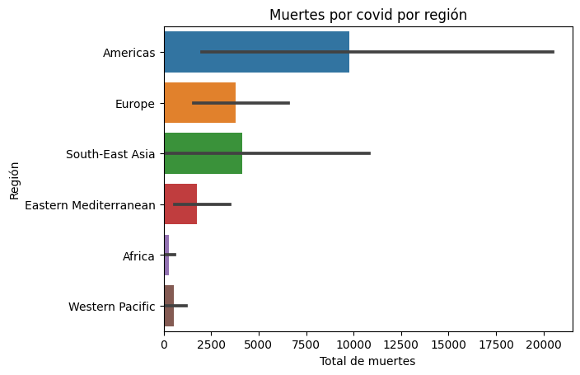
¿Cuáles fueron las regiones en las cuales hubo más cantidad de muertes?
Podemos visualizar que la región en la que más muertes hubo, fue en America, seguida por Europa, y luego por el sudeste de Asia.

Slide 7
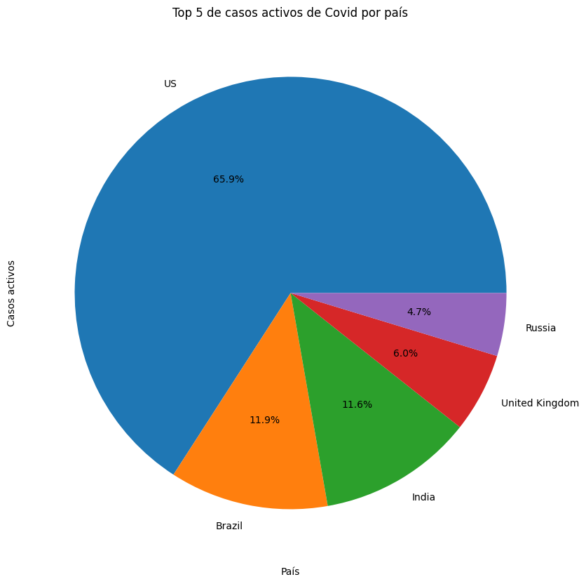
.¿Cuál es el top 5 de países que cuentan con mayor cantidad de casos activos?
Gracias a la visualización obtenida, podemos decir que los países con la mayor cantidad de casos activos actualmente,son Estados unidos,Brazil, India, Reino Unido, y en un menos porcentaje, Rusia.

Slide 8
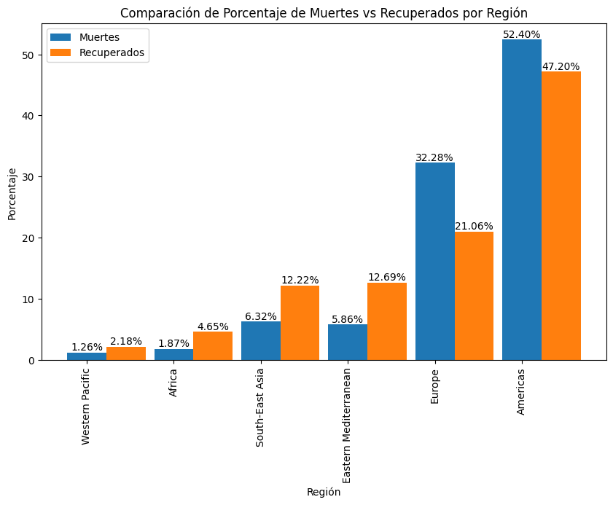
¿Cuál fue el porcentaje de muertes y de recuperados por region?
Gracias al grafico que compara el porcentaje de muertes vs porcentaje de recuperados, podemos sacar ciertas conclusiones, por ejemplo, si bien en America hubo un porcentaje alto de muertes, podemos visualizar que a su vez, tiene un porcentaje casi identico al de recuperados. Quizas para hacerlo mas representativo, se podria comparar en función de la cantidad de casos que hubieron, asi se obtendria del total de casos, que porcentaje murio y que porcentaje se recupero.

Slide 9
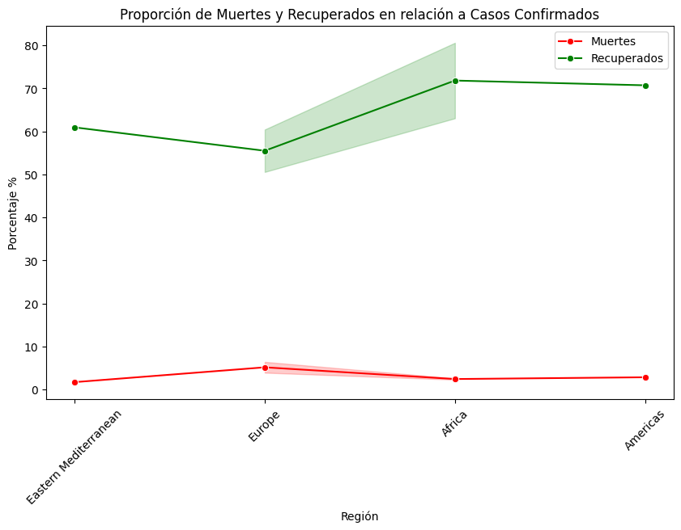
Según la cantidad de casos totales, cuantos se recuperaron y cuantos murieron?
Podemos visualizar entonces, que si bien la cantidad total de casos fue significativa, se puede decir llegar a la conclusión de que en su mayoria, se recuperaron, y solo fue en menor porcentaje la cantidad de muertes.

Slide 10
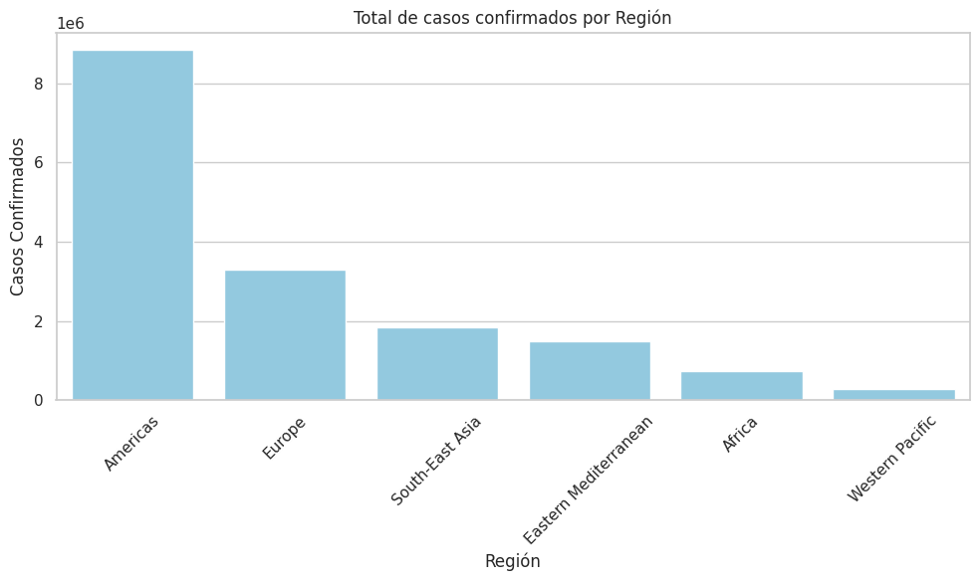
¿Cuántos casos confirmados hay por región?
La idea de este gráfico, es poder ver la cantidad de casos confirmados de Covid-19 según la región del mundo.

Slide 11
Insights
Como se puede observar si bien existen regiones que poseen una alta cantidad de casos activos, la mayoría se recupera en su totalidad y solo un pequeño porcentaje termina en muerte.
Si bien existen países que poseen una gran cantidad de casos también son ellos los que poseen una alta tasa de recuperados.

